Slide 1
МУНИЦИПАЛЬНОЕ БЮДЖЕТНОЕ ОБЩЕОБРАЗОВАТЕЛЬНОЕ УЧРЕЖДЕНИЕ «ГИМНАЗИЯ № 34»
«МОЙ ГОРОД СЕГОДНЯ И ВЧЕРА»
Проектно-исследовательская работа (презентация)
по теме:
«Социальный проект»
Автор проекта:
Ученик 5 «Б» класса
Новиков Эдуард
Руководитель проекта:
Панамарчук Дарья Кирилловна
г. Орел, 2013 г.

Slide 2
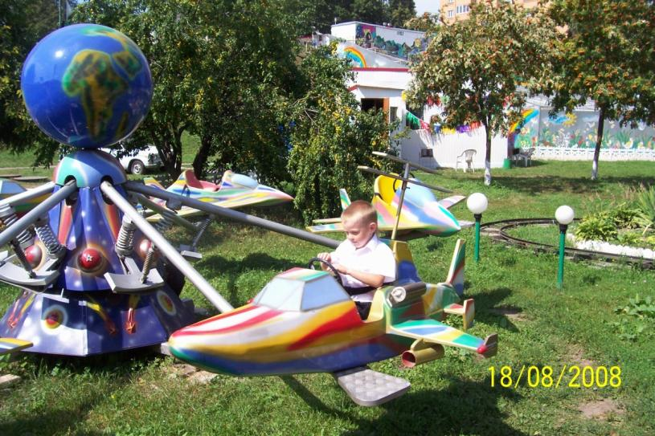
«Всё течет, всё изменяется...». Давно это было сказано, а верно будет всегда.
Мы с родителями часто гуляем в центре нашего города.
Больше всего мне нравится бывать в районе Детского парка.

Slide 3
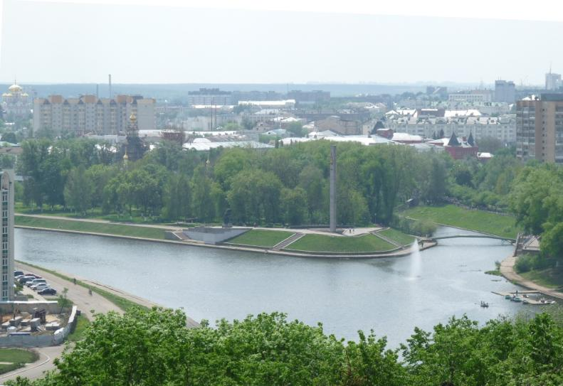
Прекрасная панорама открывается с колеса обозрения. На верхнем снимке видны купола Свято-Успенского монастыря.

Slide 4
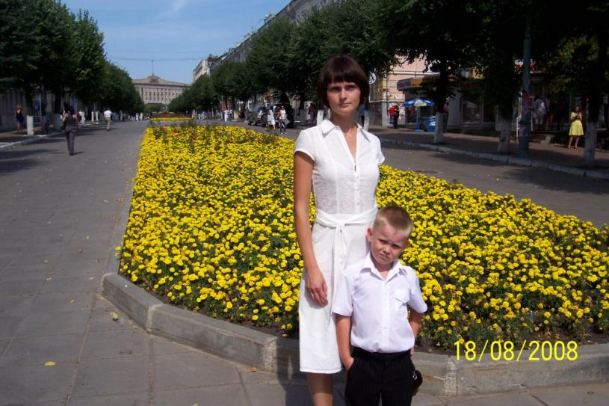
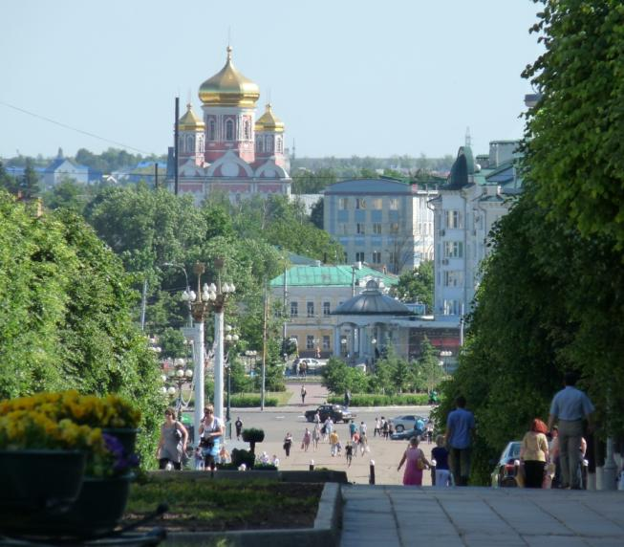
Летом очень красиво на улице Ленина.

Slide 5
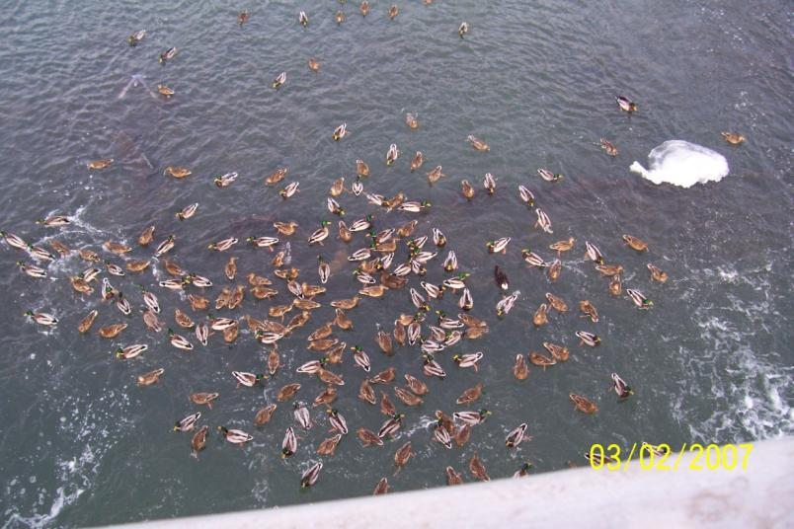
Я люблю пройтись по подвесному мосту через Орлик, поглядеть на уток, теснящихся здесь в огромном количестве чтобы полакомиться кусочками хлеба, которые бросают с моста прохожие.

Slide 6
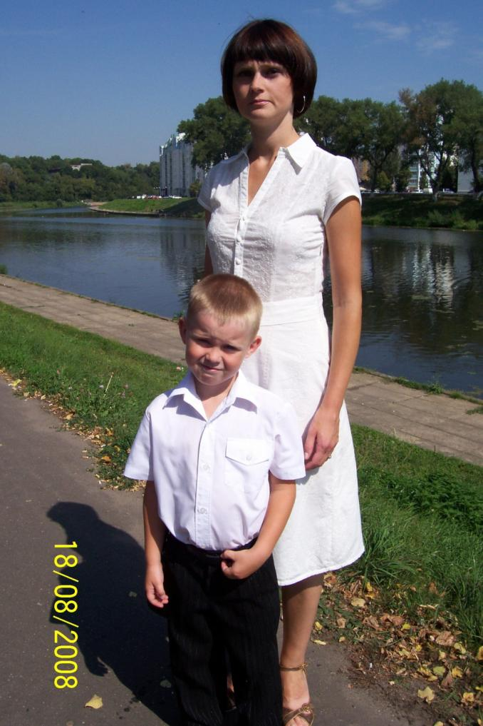
Очень красиво на берегу Оки.

Slide 7
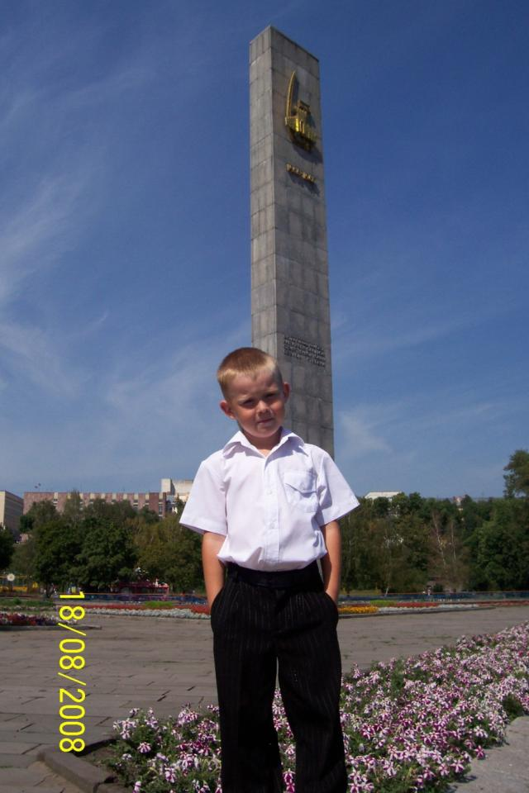
Люблю остановиться у места, где Орлик впадает в Оку, известного всем орловчанам как Стрелка, полюбоваться видами города.

Slide 8
Ведь именно на этом месте еще в 1566 году по приказу царя Ивана Грозного начали строить деревянную крепость, которая должна была помешать непрошеным гостям из южных степей нападать на Московское государство.
И хотя поселения существовали здесь и раньше, именно со дня основания крепости начинается история города на реке Орел (старое название Орлика).

Slide 9
Первоначальный план крепости не сохранился. По описанию 1652 года, крепость имела три линии укреплений. Не вдаваясь в подробности , скажем только, что первая линия – «рубленный город» (или внутренняя крепость) – находилась на острове.
Для этого, немного выше Стрелки по течению, был прорыт ров, соединивший Оку и Орлик.

Slide 10
Мне бы очень хотелось посмотреть на это место в те далёкие годы: полноводные реки, дремучие непроходимые леса... Я представляю, что когда-то давно вот так стоял здесь воевода и вглядывался вдаль, в южные степи, пытаясь разглядеть татар, разорявших в те времена нашу землю…
Но, к сожалению, не сохранилось ни картин, ни рисунков, сделанных с натуры в те годы. Зато есть фотографии этого и других исторических мест, сделанные примерно сто лет тому назад. На них нет уже ни крепости, ни земляных валов, окружавших её, ни рва с водой, прорытого строителями крепости. Да и город на них уже другой, выросший и раскинувшийся далеко от своих первоначальных границ. Но старые снимки все равно очень ценны для меня, потому что это частичка нашей истории.
Как здорово, что мы живем в такое время, когда с помощью компьютерных технологий и Интернета мы можем совершать путешествия в прошлое . Давайте попробуем сейчас, не выходя из этого кабинета, совершить виртуальную экскурсию по городу прошлого и настоящего времени. Старые снимки помогут нам перенестись в те времена, когда всё было по-другому…
Приятного Вам путешествия!

Slide 11
Предлагаю начать нашу экскурсию с Детского парка.
На снимке всем известная пешеходная дорожка на набережной р.Орлик сегодня и
в XIX веке.

Slide 12
Вид на Детский парк с правого берега Орлика.
В 1966 году здесь теснились домики дореволюционной и послевоенной постройки.

Slide 13
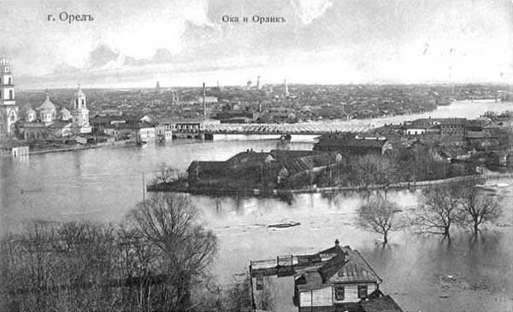
Стрелка - место слияния Оки и Орлика.
Здесь в 1966 году, когда город готовился к празднованию 400-летия, воздвигли величественный архитектурно-скульптурный комплекс, состоящий из 27-метрового гранитного пилона и скульптурной группы в честь освобождения Орла
5 августа 1943 года.
Внизу фото прошлого века.

Slide 14
Левый берег Оки.
Детский парк в течение нескольких десятков лет после войны располагался именно здесь.
А 100 лет тому назад тут был настоящий базар.

Slide 15
Вид на Мариинский (Красный) мост сегодня и 100 лет назад.
Красивый мост в 1943 году был взорван нацистами, и только опоры моста служат Орлу уже больше 100 лет.

Slide 16
Историческое здание Торговых рядов.
В этой части здания размещается Областной краеведческий музей.
Вид с правого берега Орлика.
Внизу мы можем увидеть надстройку третьего этажа в послевоенное время.

Slide 17
Улица Гостиная в наше время и в XIX веке. Эта улица является центральной и по сей день. Во время войны все эти здания были частично или полностью разрушены.
В здании, где сегодня располагается театр «Свободное пространство», ранее располагалась Городская Дума.
Здание госбанка почти не изменилось. На месте гостиницы "Берлин" справа теперь банковская школа.

Slide 18
Площадь Карла Маркса.
100 лет тому назад здесь начиналась одна из старейших улиц нашего города – Кромская (ныне Комсомольская).

Slide 19
Дом №1 на площади Карла Маркса. На верхнем фото, сделанном в оккупированном Орле в 1941 г., видно полностью выгоревшее здание, в котором всегда располагались магазины.
После войны здание было восстановлено и надстроен 3 этаж.
Сейчас здесь находится магазин "Курский трикотаж".

Slide 20
Банк - одно из красивейших зданий города.
На фото начала прошлого века видна колокольня Богоявленской церкви. Набережная р. Орлик выглядела не так аккуратно, как сейчас.
Пешеходный мост через Орлик располагался ближе к зданию банка. Снимок сделан с Александровского моста.

Slide 21
А это сам Александровский мост в наше время и 100 лет назад.
По снимку можно оценить насколько поднялся уровень воды в реке Орлик после строительства плотины.

Slide 22
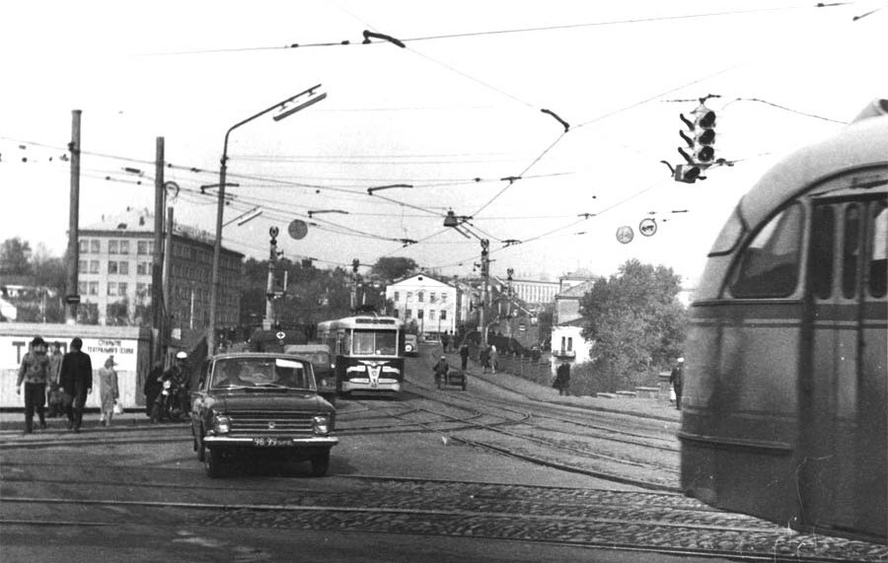
Не так давно улица Ленина (бывшая Болховская) была одной из основных транспортных магистралей города. У молодого поколения эти снимки с трамваем на Александровском мосту вызывает удивление.

Slide 23
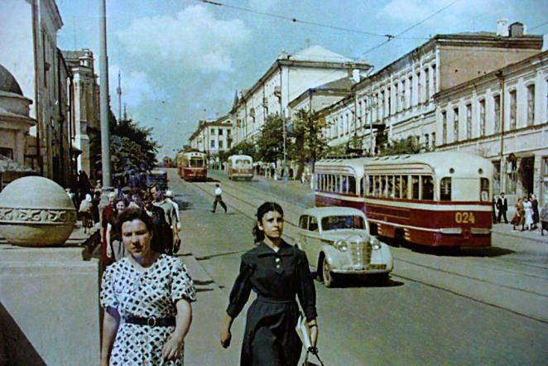
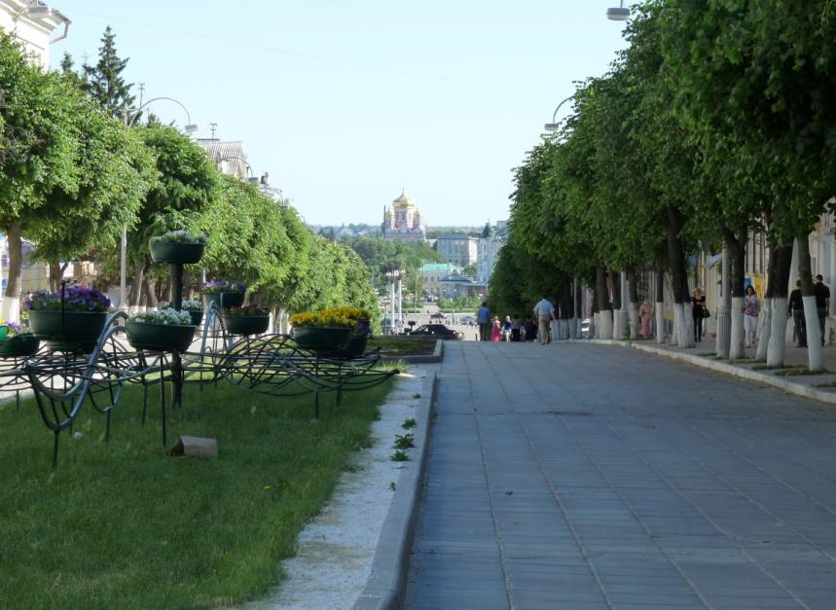
Улица Ленина всегда была свидетелем бурных событий, на ней прошло множество манифестаций и демонстраций.
Сейчас она выглядит совершенно иначе.

Slide 24
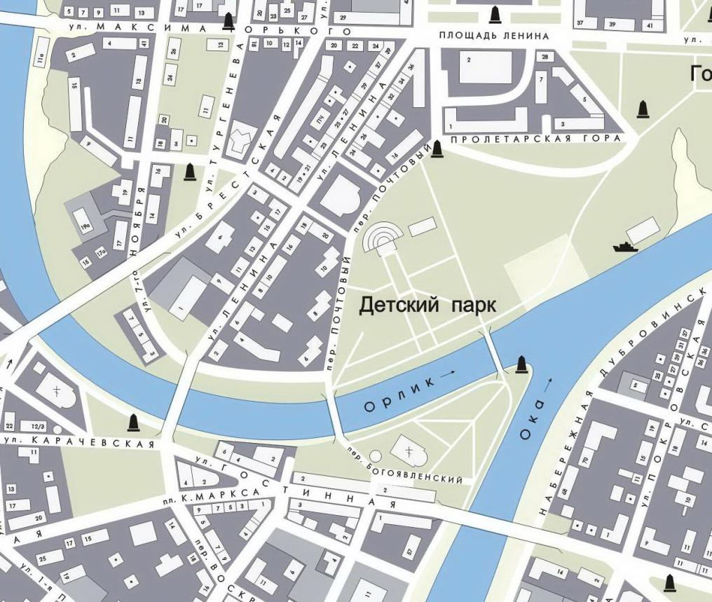
Подведем итоги нашей экскурсии. На рисунке фрагмент карты города. На ней пунктирной линией нанесен наш маршрут.
Мы начали свой путь из Детского парка;
Прогулялись по левому берегу Орлика;
По пешеходному мостику перешли к Стрелке;
Прогулялись по набережной Оки до Мариинского моста;
Прошлись вдоль Торговых рядов;
Прогулялись по площади Карла Маркса;
По Александровскому мосту поднялись на улицу Ленина, где и закончили свой маршрут.
Надеюсь, что Вам понравилось!

Slide 25
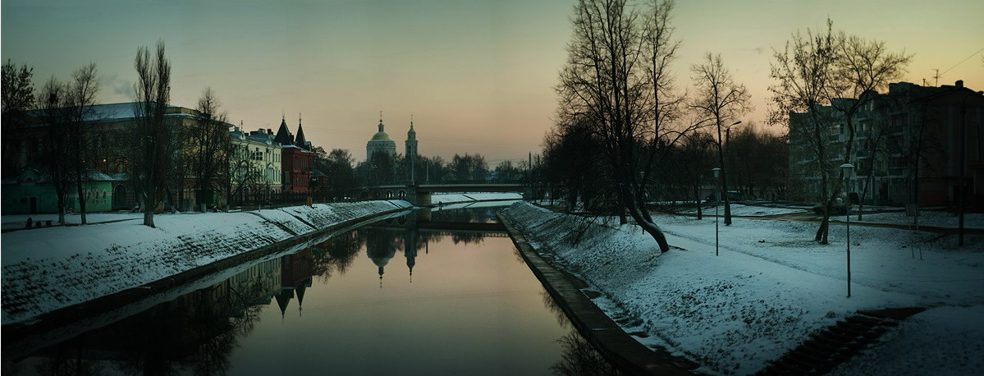
КОНЕЦ

